Slide 1
经传多赢
短线突击营
经传多赢
短线突击营
.
每周日至周四 19:30-20:15 火爆开讲

Slide 2
缩量磨底
执业编号
经传多赢资深投顾
罗雪奎
节前效应凸显
:A1120616080001
9月28日 19:30
十年证券市场经验，本科金融主修。个人独创《底部三买点》《一分钟选股法》 《五进五出法》 ,配合短线买卖《超级买入法》深入浅出的解析个股买卖原理，提倡用最简单的方式去操作股票。

Slide 3
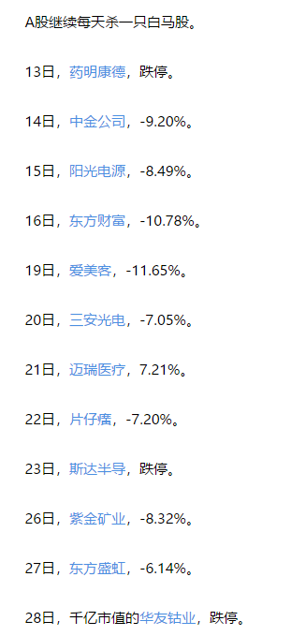
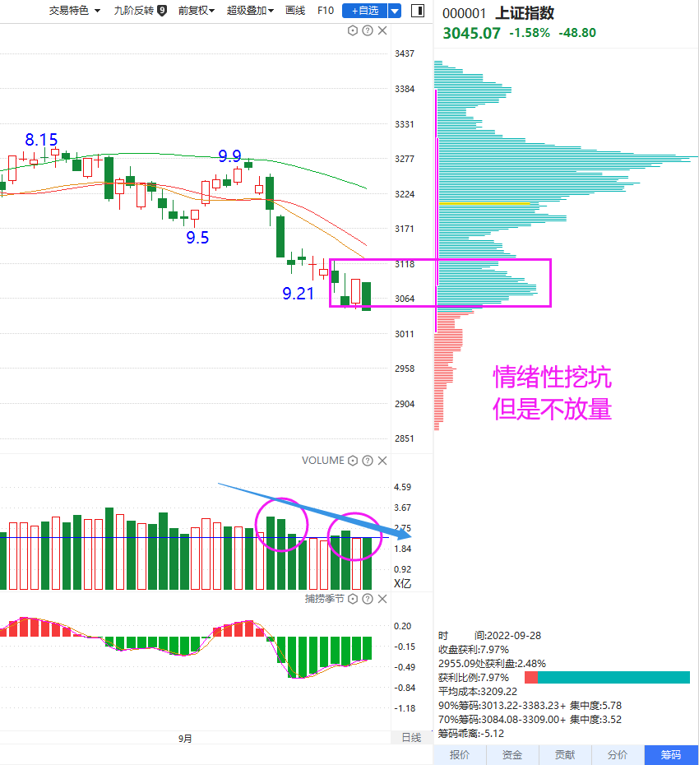
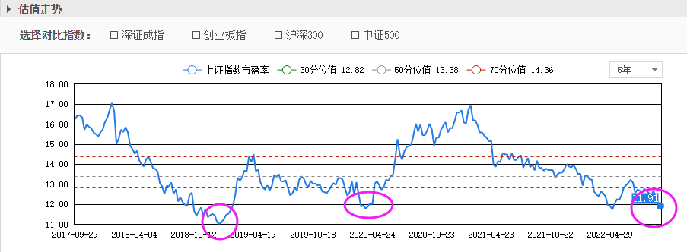
股民看新闻
今天发生了什么事：
1.人民币跌破7.2 20%远期售汇风险准备金生效 为非理性购汇降温，外围开盘普跌。
2.通胀率居高不下 德国消费者信心指数降至历史新低。
（数据来源：东方财富网）

Slide 4
国庆前后上涨的走势（先抑后扬）
年份 | 前20天 | 前10天 | 前5天 | 后5天 | 后10天 | 后20天
2010 | 1.72 | -0.28 | 2.19 | 8.43 | 12.35 | 16.24
2011 | -8.11 | -4.83 | -3.43 | 3.06 | -1.78 | 7.17
2012 | 1.64 | -1.15 | 3.03 | 0.90 | 2.02 | 1.48
2013 | 3.49 | -2.97 | -0.78 | 2.90 | 2.51 | -1.15
2014 | 6.62 | 1.06 | 3.23 | -0.19 | -1.02 | 2.83
2015 | -5.56 | 1.58 | -4.17 | 6.87 | 8.78 | 13.33
2016 | -2.28 | -0.62 | -1.24 | 1.97 | 2.87 | 4.01
2017 | -0.35 | -0.67 | -0.26 | 1.24 | 0.89 | 0.68
2018 | 1.88 | 6.22 | 3.31 | -7.60 | -9.60 | -5.13
2019 | 0.49 | -4.16 | -3.37 | 3.53 | 1.19 | 2.42
2020 | -5.65 | -2.36 | -1.72 | 3.55 | 2.93 | 3.17
2021 | 1.13 | -3.96 | -1.66 | -0.28 | 0.75 | -1.16
平均涨跌幅 | -0.41 | -1.01 | -0.41 | 2.03 | 1.82 | 3.66
涨跌幅中位数 | 0.81 | -0.91 | -1.01 | 2.43 | 1.60 | 2.62
1.市场是否接受新概念
2.炒作业绩导向还是炒作超跌反弹
3.
（数据来源于数据宝）

Slide 5
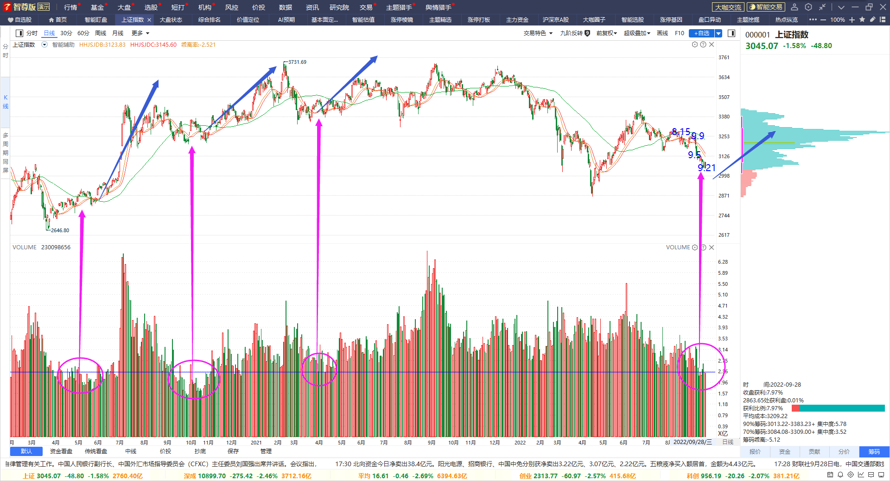
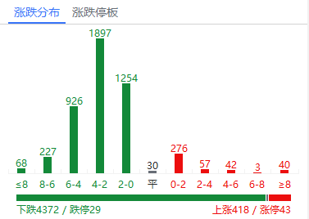
缩量极端的盘面更能大浪淘沙
1.（缩量背景下，下跌少套牢盘，节后量能回归是关键）
2.下跌开始趋缓，超跌反弹一触即发。
3.寻找像酿酒一样，走出衰竭企稳的板块

Slide 6
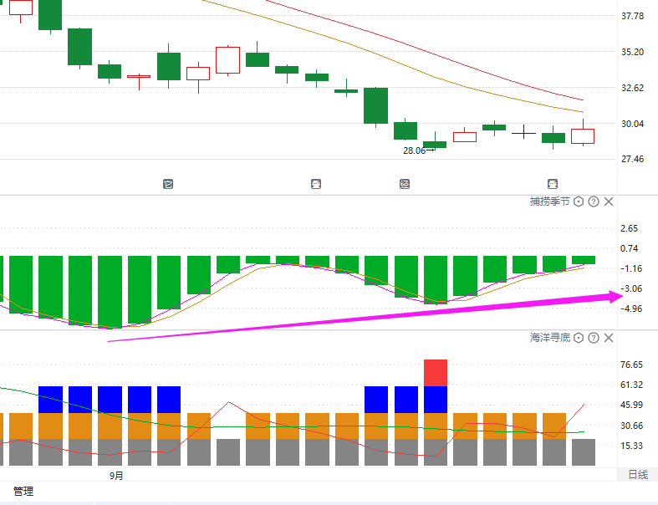
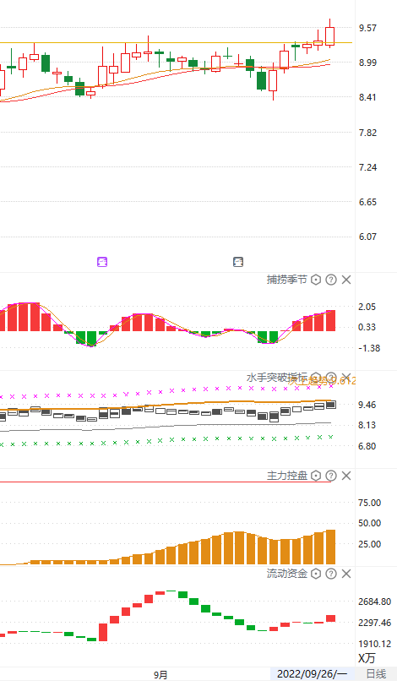
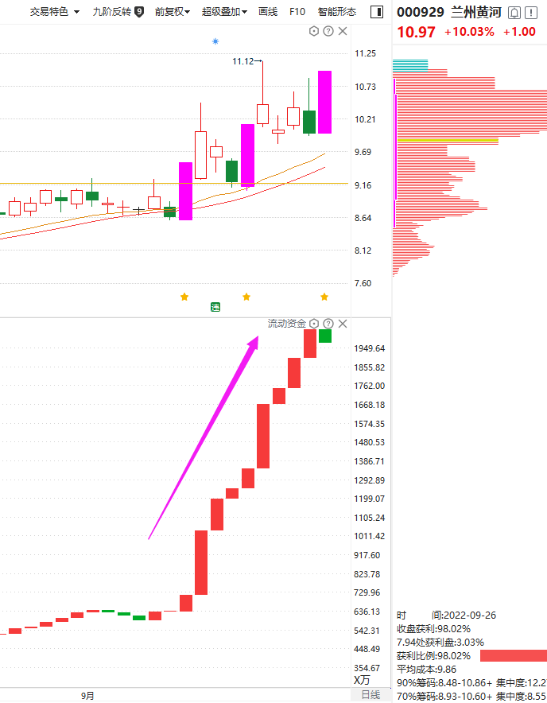
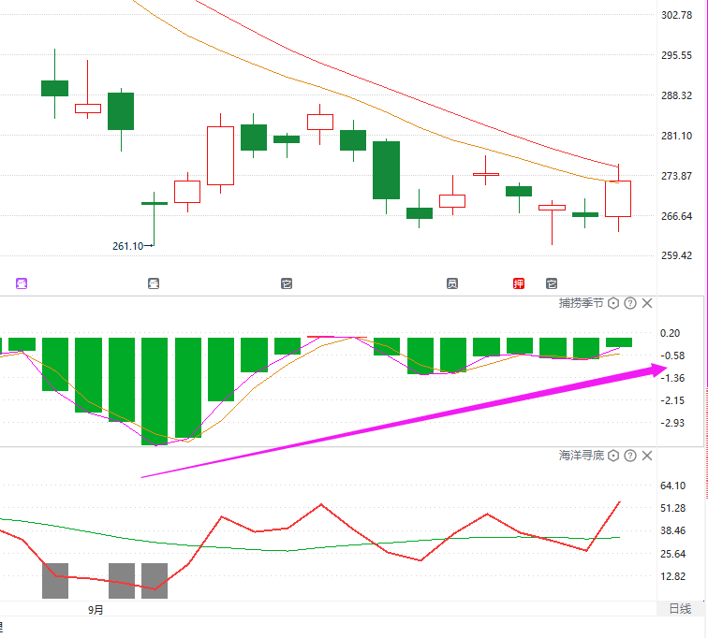
节前率先企稳的形态（9.26）
1.底背离 2.突破平台 3.板块标杆

Slide 7
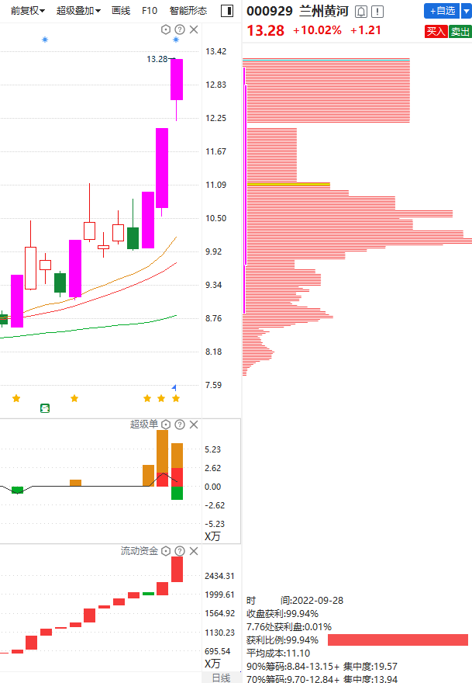
去年的酿酒+今年的酿酒
个别情况不代表普遍实际收益率，过往收益亦不代表未来收益承诺。市场有风险，投资需谨慎！
1.板块有标杆 2.节前大盘跌，板块不跌 3.板块振幅大

Slide 8
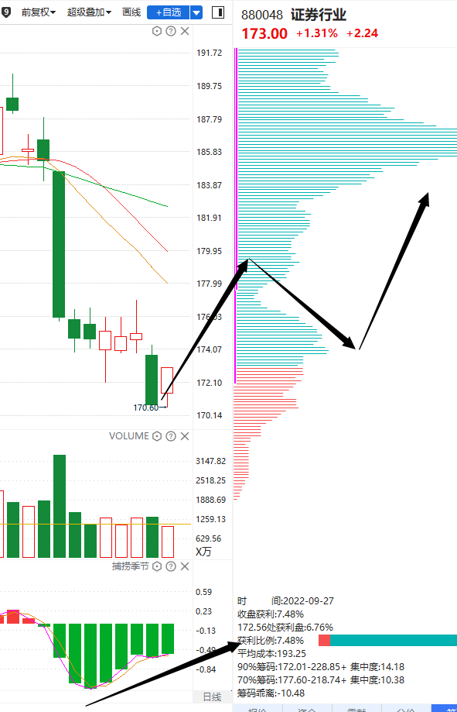
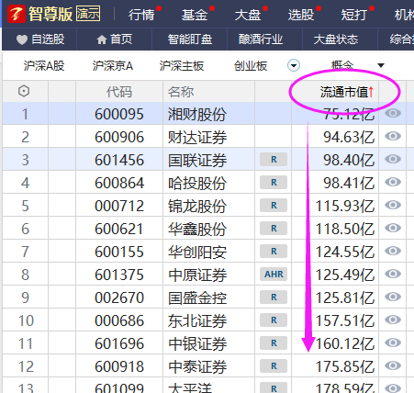
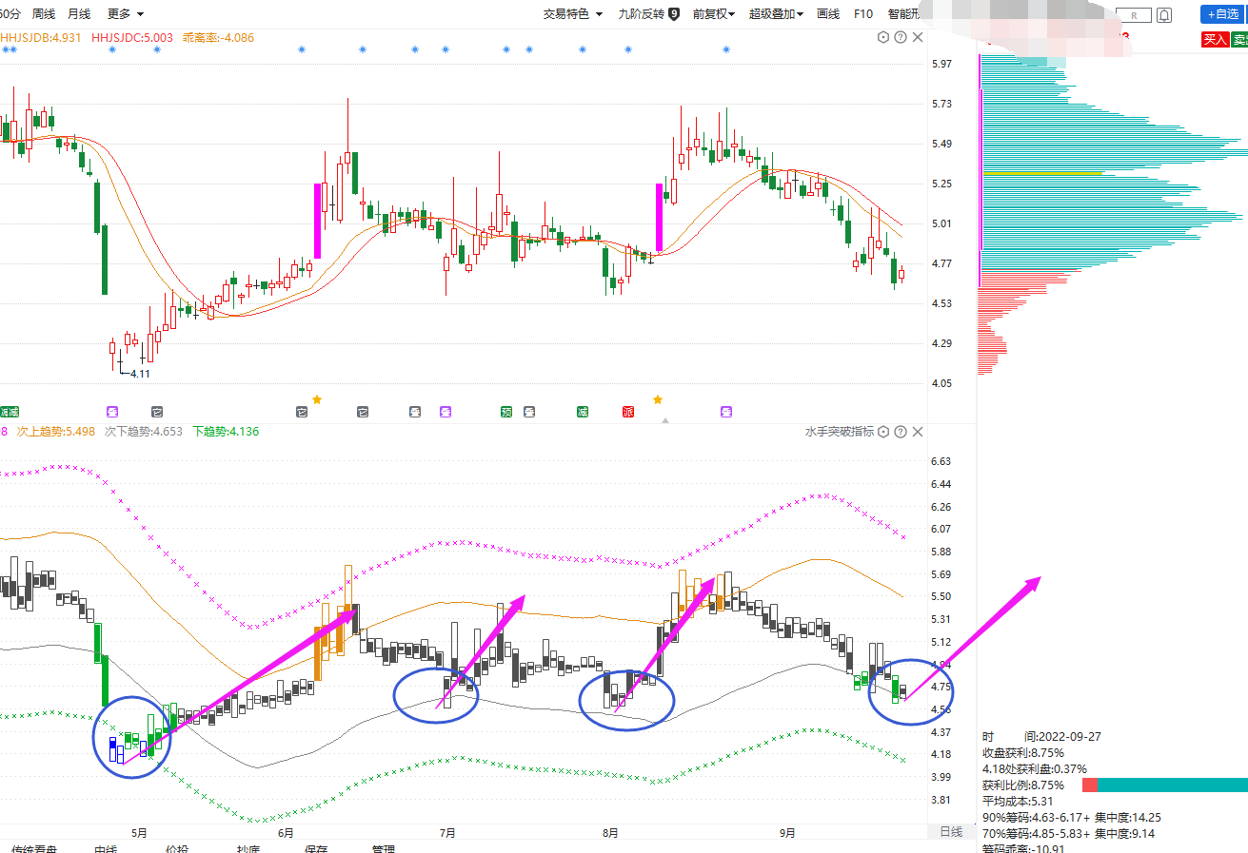
证券股底背离机会来临（9.27）
利用水手突破“傻瓜波段法”把握机会

Slide 9
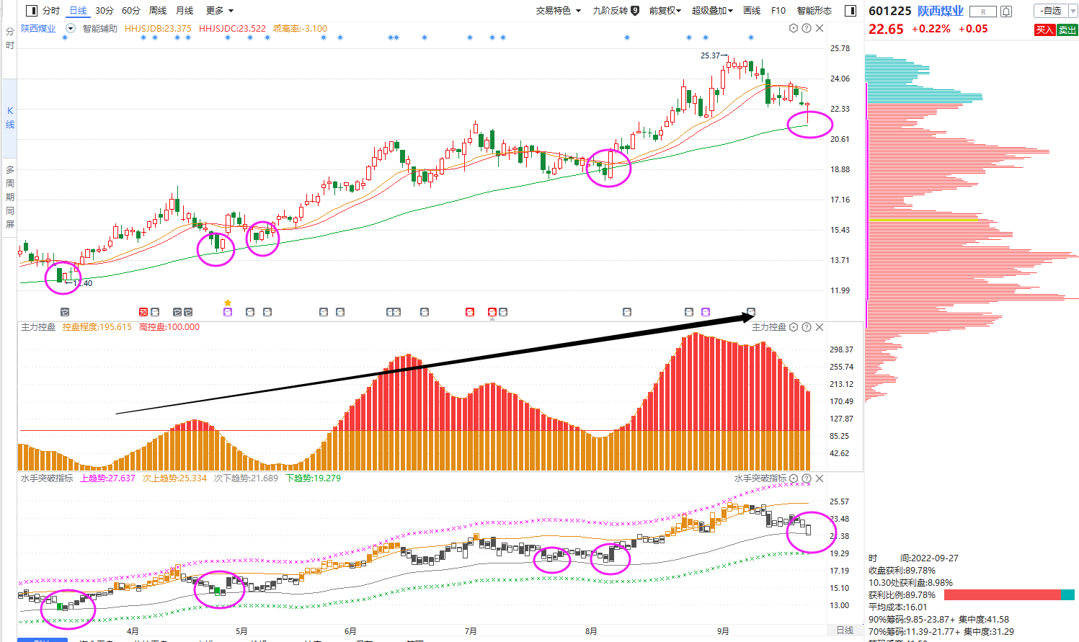
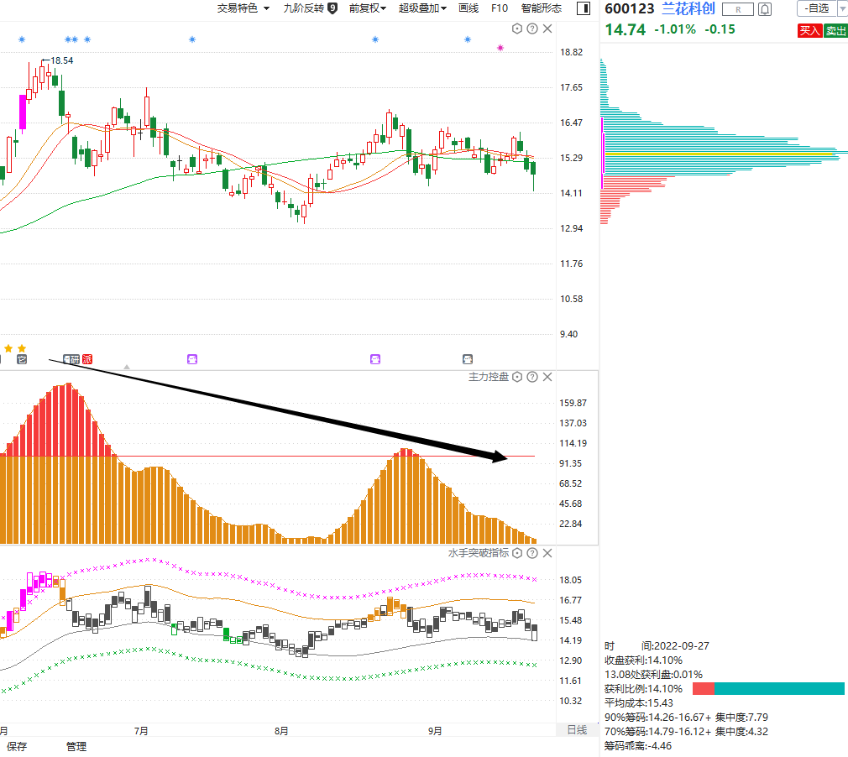
控盘新高的超跌(分化）
优：
筹码锁仓
控盘新高
企稳60日线
劣：
控盘降低
趋势向下
水手突破下轨弱反弹
股价新高控盘攀升个股，企稳在水手突破下轨后往往还有反弹预期

Slide 10
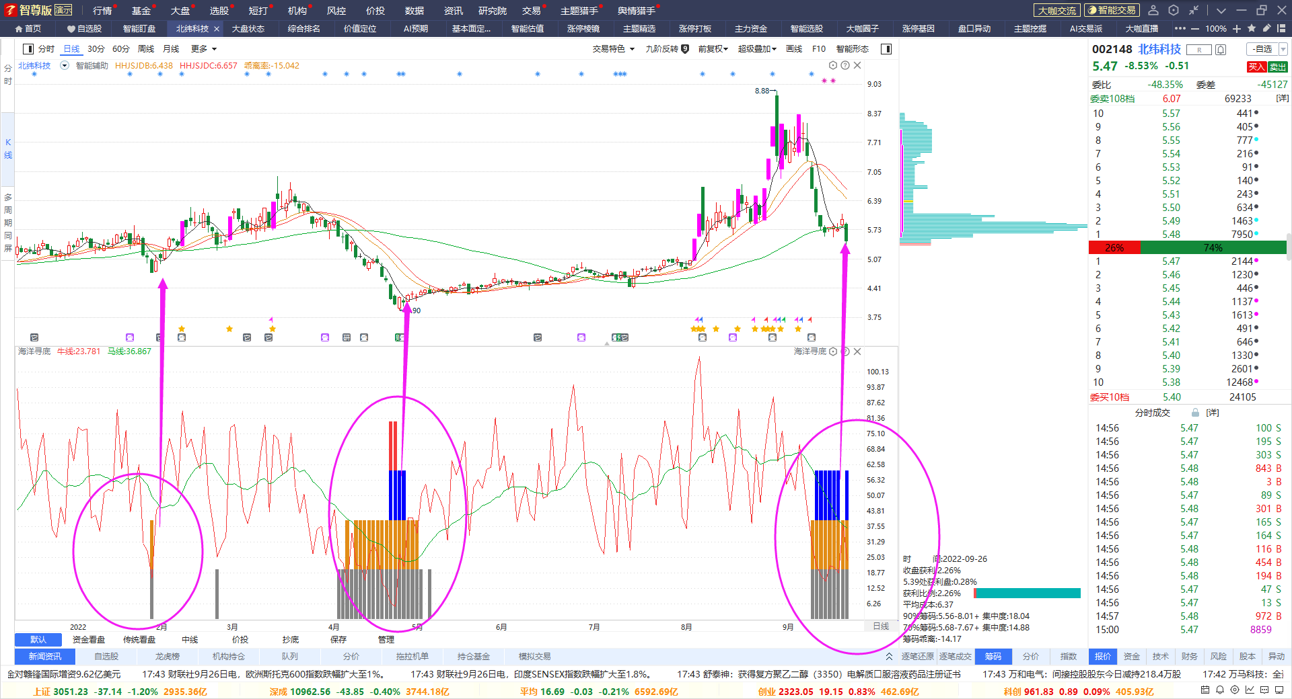
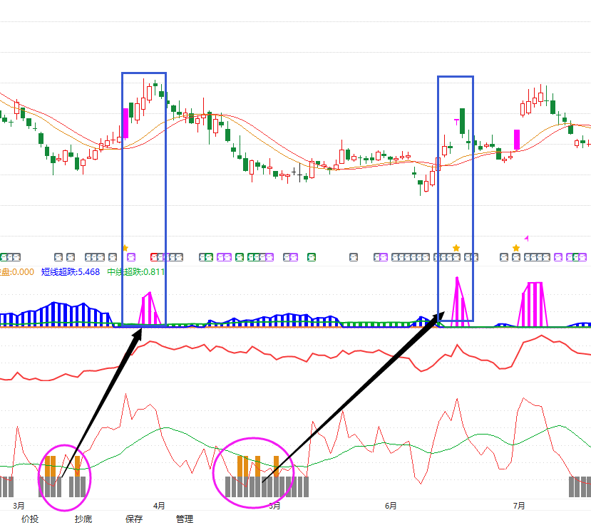
被套个股要不要卖（9.26）
1.出现海洋寻底大底以上信号是中期底部的概率较大，代表非理性杀跌
2.主力状态变紫是高点，蓝色区域没归零就依旧存在超跌反弹需求

Slide 11
资金复位解套法（海洋寻底）

Slide 12
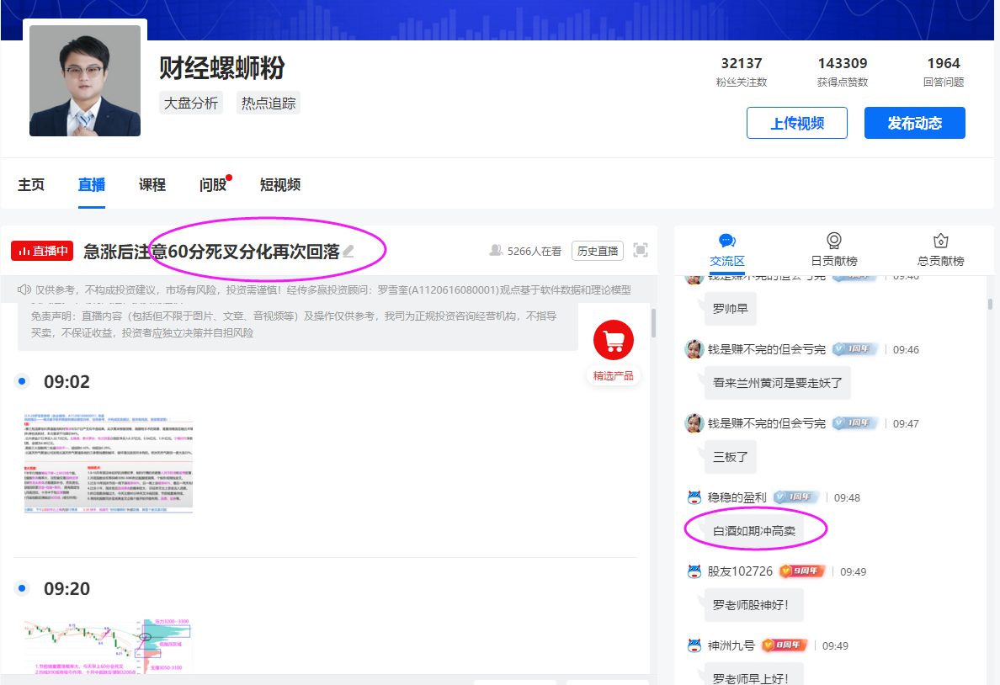
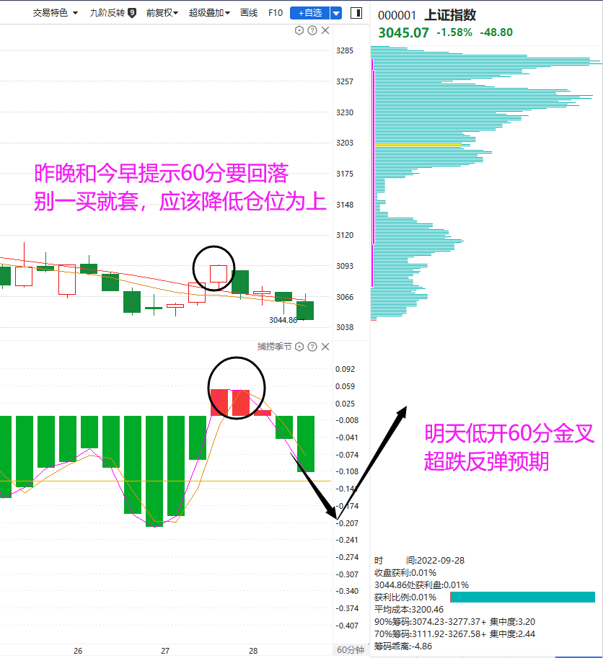
节前缩量，振幅加剧，仅是60分波段

Slide 13
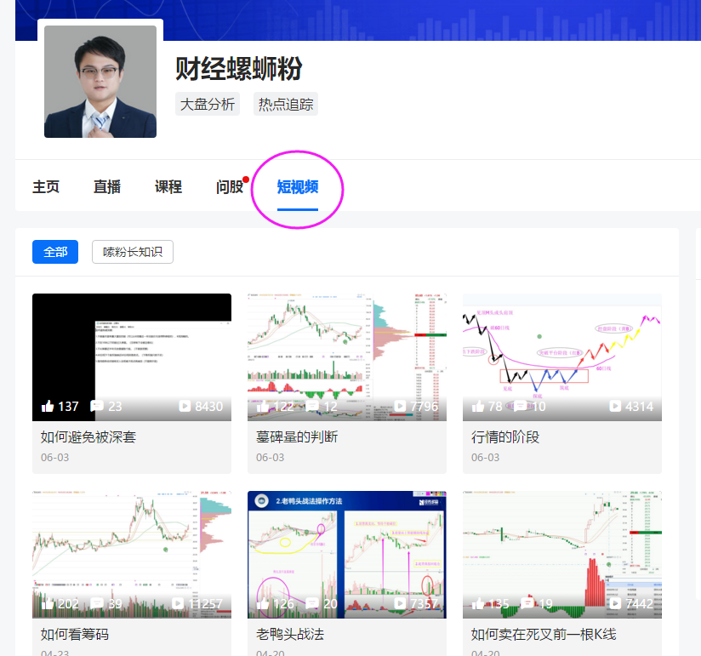
总 结
1.节前缩量节前跌节后涨思路不变（过去时间规律不会轻易改变）
2.今天早上减仓的等待9.30选择企稳板块的回踩（次低点，或者资金翻红的回踩，买在大阳线后）
3.割不动的耐心等待10月的超跌反弹（蓝色超跌代表超跌需求，加仓要等待资金翻红的回踩）
4.节前是恐慌情绪的顶点（估值+杀白马），选择自己能接受的方式布局（左侧or右侧，或者逆回购等节后）
5.10月的行情的基础: 预期差+量能回归+9月CPI 公布（会好于预期）
假期间建议大家都观看圈子的教学视频，打好基础，行情没让你赚钱，就一定会让你赚经验。学好经验方法，用经验方法再赚钱。

Slide 14
底部股的八个步骤
第一:是出底也就是出现大底绝对底
第二:是海洋寻底金叉也就是线下反弹遇到智能线压力回落
第三:低位产生横盘箱体伴随站上智能线出B点
第四:股价逐步突破箱体这个时候就要放量，过箱体上方就是缺口空间
第五:就是回踩箱体上边做休整
第六:回档智能线
第七:就是上方筹码压力区间K线平台压力区间
第八:低位筹码松动和背离高抛判断

Slide 15
机会从底部开始（九套战法）

Slide 17
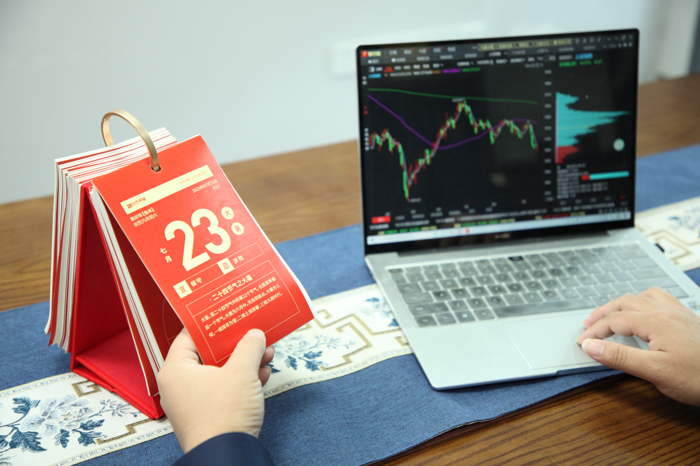
经传多赢首款投资重磅预售！
摆在您的案几
为生活增添一点热烈的“红”
陪伴您的投资生活
每天一个投资小知识
手机扫码下单
9月21日-9月30日:¥98 10月1日-10月30日:¥128
限量5000份,仅剩不到900份

